Slide 1
第六节 空间直线及其方程
(space right line)
空间直线的一般方程
空间直线的对称式方程
与参数方程
两直线的夹角
直线与平面的夹角
小结 思考题 作业
第七章 空间解析几何与向量代数

Slide 2



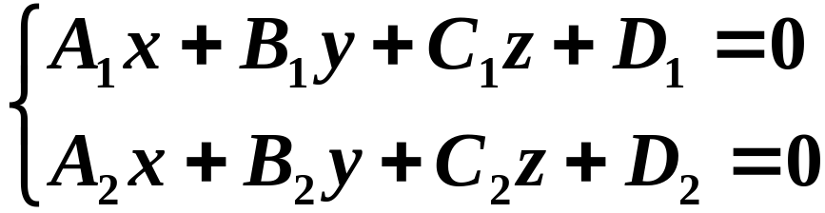




一、空间直线的一般方程
空间直线及其方程
定义
空间直线可看成两平面的交线.
L
空间直线的一般方程
注
(2) 直线L的一般方程形式不是唯一的.

Slide 3











二、空间直线的对称式方程与参数方程
空间直线及其方程
1.对称式方程
一条直线可以有许多方向向量.
方向向量的定义
如果一非零向量平行于
求此直线的方程
一条已知直线,
这个向量称
为这条直线的
方向向量.
//
方向数.

Slide 4


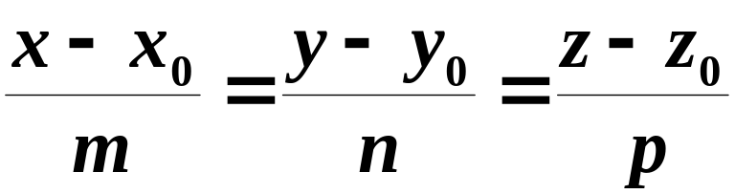
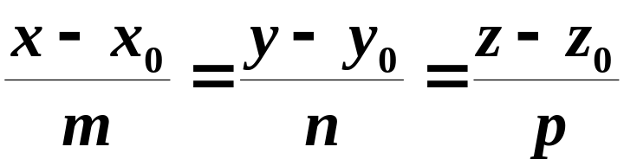





空间直线及其方程
因为
故
//
直线的对称式方程
(点向式、标准式）
令
故
直线的参数方程
直线方程的几种形式可以互相转换.

Slide 5






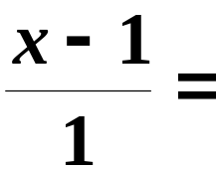
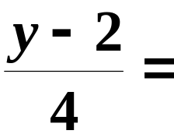
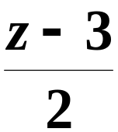
空间直线及其方程
过两点作直线
例
求过两点M₁(1,2,3),M₂(2,6,5)的直线方程.
解
向量
与直线平行
· M₂
· M₁
所求直线方程为

Slide 6



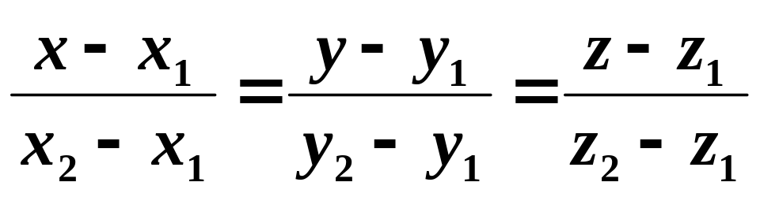
空间直线及其方程
一般,
如直线过两点
则直线的一个方向向量为:
于是对称式方程可写成:

Slide 7




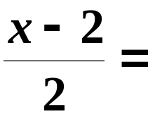
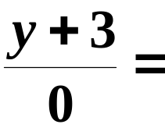
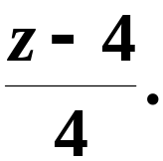
空间直线及其方程
例
解
交点为
. A
. B
取
所求直线方程

Slide 8
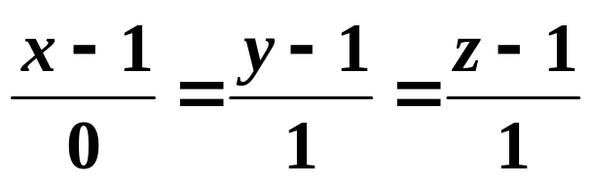




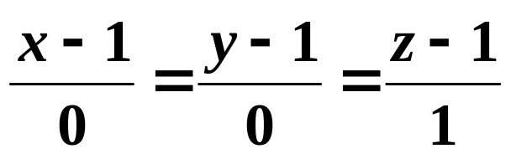



空间直线及其方程
各类直线方程的互换
可将直线的对称式方程
化为一般方程吗
?
注
可将对称式方程拆为一般方程
如对称式方程为
可写成一般方程
又如
可写成一般方程

Slide 9
空间直线及其方程
(重要)
2. 直线的一般方程化为对称式方程
?
怎样将直线的一般方程
化为对称式方程
有两种方法
(1) 用代数的消元法化为比例式;
(2) 在直线上找一定点,再求出方向向量,
即写出对称式方程.

Slide 10
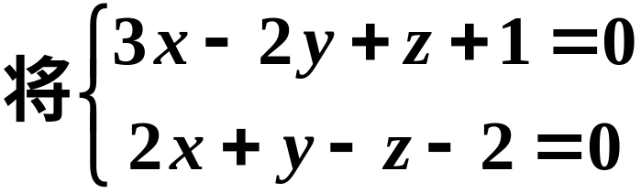
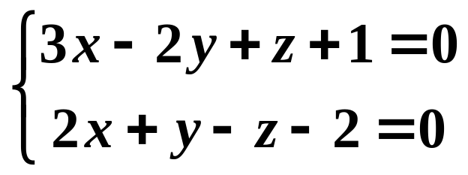






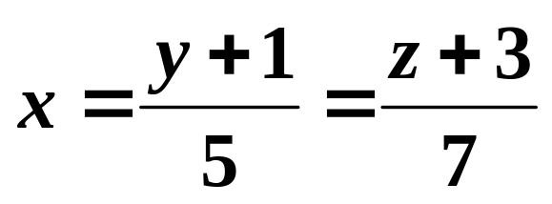

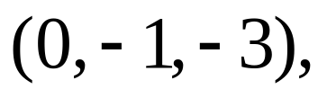

空间直线及其方程
例
化为对称式方程.
(1)
解
法一
(2)
两个方程中,
每一个只有两个变量,
解出
x.
共同的变量
写成比例式,
即得对称式方程.
此直线上一定点为
方向向量为

Slide 11

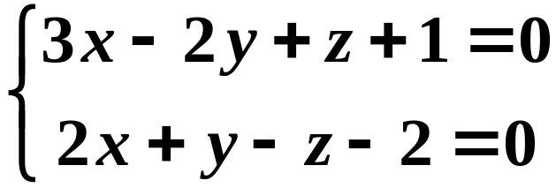
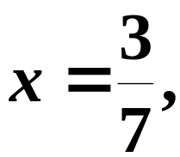
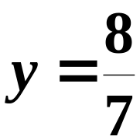


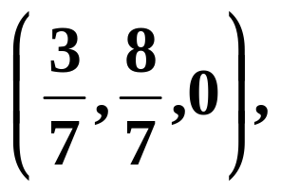






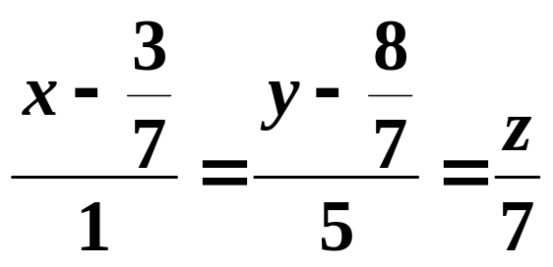

空间直线及其方程
将 化为对称式方程.
法二
先求直线上一定点:
于是得直线上的一定点
因所求直线与两平面的法向量都垂直.
取
对称式方程

Slide 12
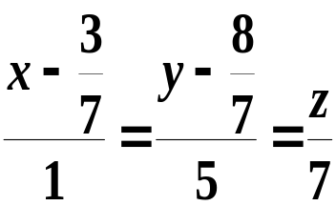

空间直线及其方程
注意
两个对称式方程
怎么不一样
?
答:
实际上直线的对称式方程不唯一.
(当定点取得不同时对称式方程不同).
另外可验证,
两个点
都满足这两个对称式方程,
过两点确定唯一的
因此这两个对称式方程表示同一条
一条直线,
直线.

Slide 13
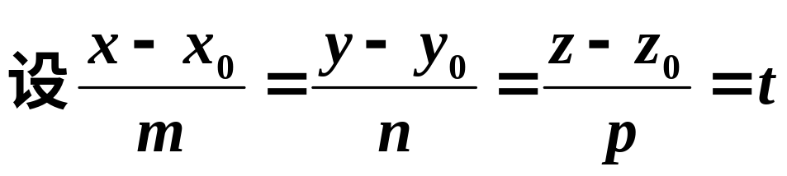
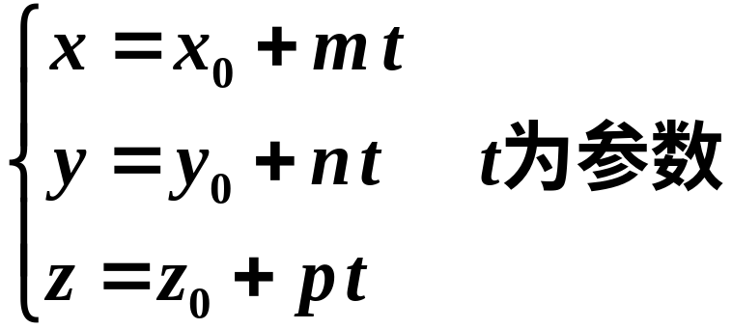

空间直线及其方程
3. 直线的参数方程
故
直线的参数方程
?
上式何时有用
答:
如求
直线与平面的交点.

Slide 14
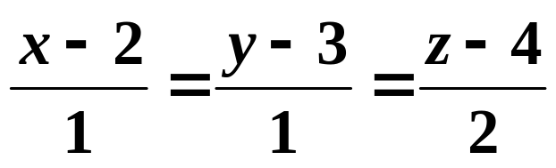
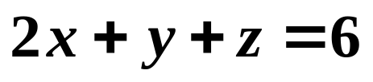
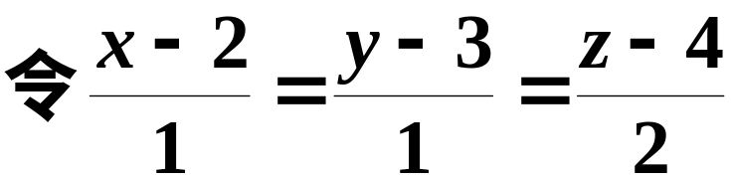

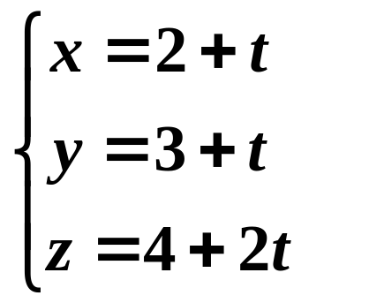




空间直线及其方程
例
求直线
与平面
的交点.
解
代入平面方程,
得
再代入
得

Slide 15
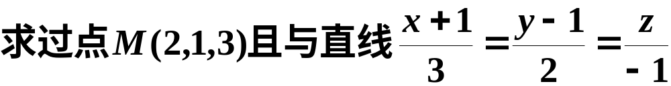









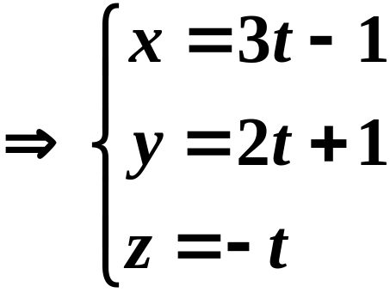
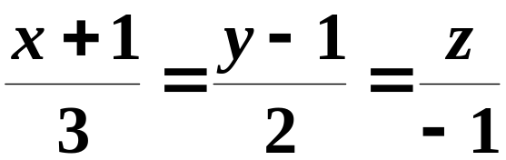
空间直线及其方程
例
垂直相交的直线方程.
解
先作一过点M且与已知直线垂直的平面
.
M
再求已知直线与该平面的交点N,
令

Slide 16
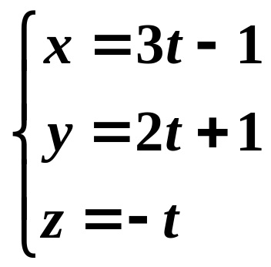

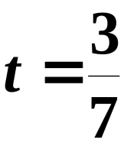
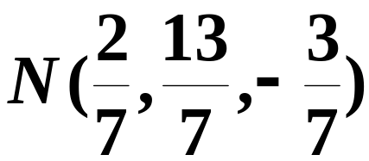


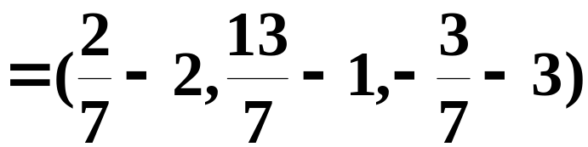
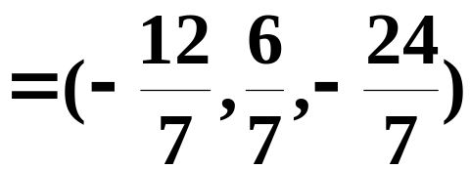
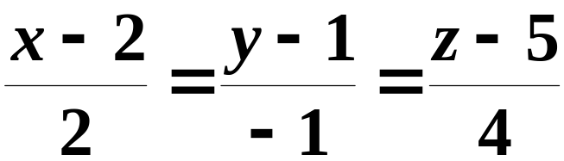
空间直线及其方程
将
代入
.
得
交点
M
取所求直线的方向向量为
直线方程为
?
想一想
还有别的方法吗?

Slide 17
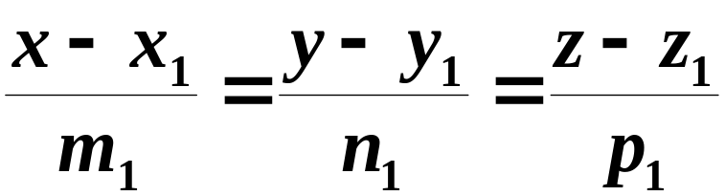

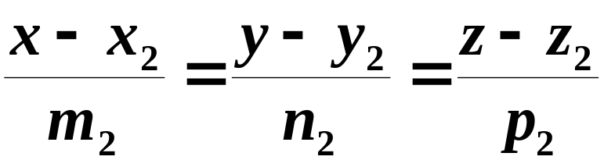

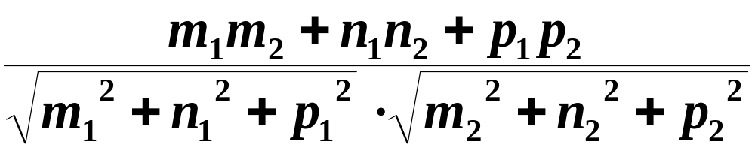

三、两直线的夹角
空间直线及其方程
定义
两直线的方向向量的夹角称之.
（锐角）
直线
直线
^
两直线的夹角公式

Slide 18



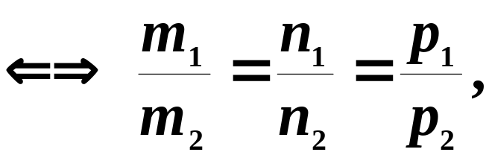






空间直线及其方程
两直线的位置关系:
(两直线垂直、平行的条件)
//
例
直线
直线

Slide 19
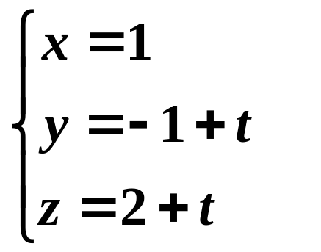
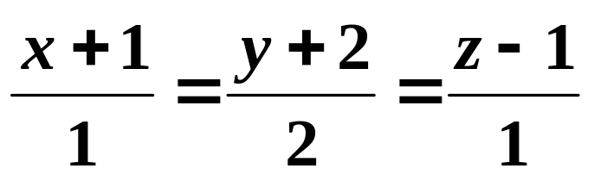
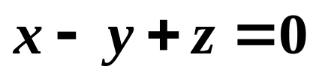



空间直线及其方程
1987,数学一考研填空,(3分)
1.
与直线
及
都平行且过原点的平面方程为( ).
提示
平面过原点
法向量
由点法式方程即可得.

Slide 20
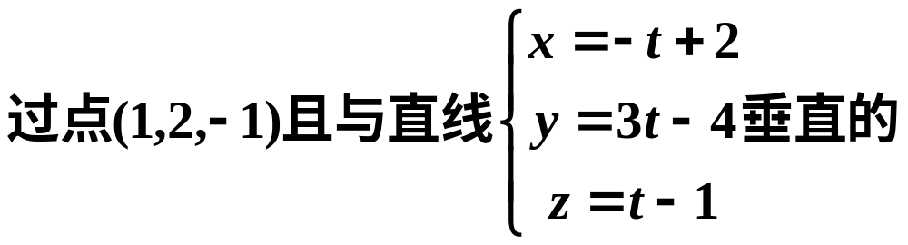
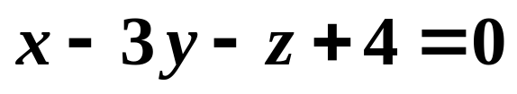

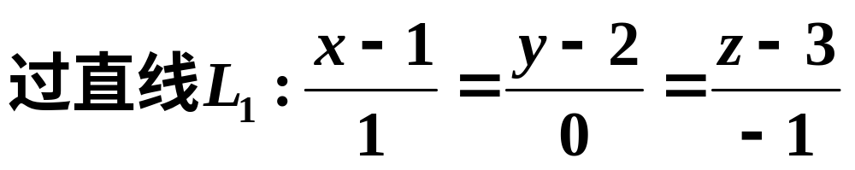

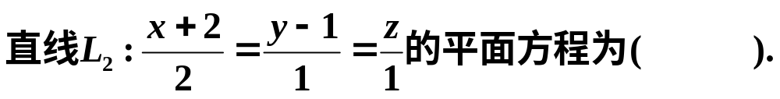
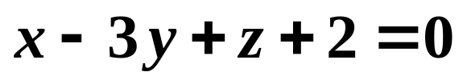


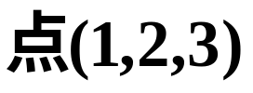
空间直线及其方程
1990,数学一考研填空,(3分)
2.
提示
1991,数学一考研填空,(3分)
3.
提示

Slide 21













空间直线及其方程
1993,数学一考研 选择,(3分)
4.
C
提示
两直线的夹角公式:
^

Slide 22






空间直线及其方程
过已知直线外一点作直线与已知直线平行
例
的交线平行的直线方程.
解
设所求直线的方向向量为
取
所求直线的方程

Slide 23











四、直线与平面的夹角
空间直线及其方程
定义
直线和它在平面上的投影直线的
夹角
称之.
^
^

Slide 24











空间直线及其方程
直线与平面的夹角公式
直线与平面的
位置关系：
(直线与平面垂直、平行的充要条件)
//

Slide 25








空间直线及其方程
例
求直线与平面的夹角.
解
为所求夹角.

Slide 26







空间直线及其方程
1995,数学一考研选择,(3分)
C
提示
//

Slide 27






空间直线及其方程
平面束的方程
设有两块不平行的平面
其中系数不互相成比例
交成一条直线L
(3)表示过直线L的平面
?
过直线L的所求全体平面
平面束

Slide 28








空间直线及其方程
例
解
过已知直线的平面束方程为
·
将点 代入(1)中,得
将
代入(1)中,得
想一想 还有别的方法吗?
试比较哪种方法简单?

Slide 29







空间直线及其方程
例
解
过已知直线的平面束方程为

Slide 30








空间直线及其方程
由此得
代回平面束方程为

Slide 31











空间直线及其方程
上海交大考题(98级)
解
设平面束方程
即
由
由

Slide 32
空间直线及其方程
思考题1
想一想下述问题能否转化为
用点法式确定平面方程？
如何转化？
(1) 过两条相交直线,确定一平面;
(2) 过两条平行直线,确定一平面;
(3) 过一直线与该直线外一点,确定一平面;
(4) 过一直线垂直于已知平面,确定一平面.
(设此直线不垂直于一已知平面)

Slide 33
空间直线及其方程
思考题2
想一想下述问题能否转化为
用对称式方程来确定直线方程?
如何转化？
(1) 过一点且与一已知平面垂直,确定一直线方程;
(2) 过一点且与两条相交直线都垂直的直线方程;
(3) 过一点且与一已知平面平行,与一已知直线相
交的直线方程.

Slide 34












空间直线及其方程
(3)过一点且与一已知平面平行,与一已知直线相交的直线方程.
为了确定所求直线的方向向量
应注意
垂直于已给平面的法线向量
即有
由于已知直线L与欲求直线相交,
因此在L上
取一已知点B,
它与欲求直线上任一点A的连线AB
必与L,
共面,
即有
则由对称式求出所给直线.
试想想有没有别的更好方法！

Slide 35

五、小结
空间直线及其方程
空间直线的一般方程
各类直线方程的作用及它们之间的互换
空间直线的对称式方程
(关键确定直线的方向向量)
空间直线的参数方程
两直线的夹角
(两直线垂直、平行的充要条件)
直线与平面的夹角
(直线与平面垂直、平行的充要条件)

Slide 36











空间直线及其方程
思考题1
作直线与定直线相交
求此直线方程.
解
所确定的平面方程为

Slide 37




空间直线及其方程
即
的平面方程:
故所求方程:
即

Slide 38




空间直线及其方程
思考题2
问:
求异面直线的公垂线的长有公式可循吗?
答:
有.
设直线
为两异面直线,
它们分别过点
其方向向量分别为

Slide 39
空间直线及其方程
作业
习题7-6 (335页)
3. 5. 7. 9. 11. 13. 14. 15. 16.

